Slide 1


Formación do profesoado
CFR de Lugo
competencia dixital
coas tic no medio
un universo por descubrir
escritorios
xoanca 2016

Slide 2

Esta competencia consiste en dispoñer de habilidades para buscar, obter, procesar e comunicar información, e para transformala en coñecemento. Incorpora diferentes habilidades, que van desde o acceso á información ata a súa transmisión en distintos soportes unha vez tratada, incluíndo a utilización das tecnoloxías da información e a comunicación como elemento esencial para informarse, aprender e comunicarse.
Está asociada coa procura, selección, rexistro e tratamento ou análise da información, utilizando técnicas e estratexias diversas para acceder a ela segundo a fonte á que se acuda e o soporte que se utilice (oral, impreso, audiovisual, digital ou multimedia). Require o dominio de linguaxes específicas básicos (textual, numérico, icónico, visual, gráfico e sonoro) e dos seus pautas de decodificación e transferencia, así como aplicar en distintas situacións e contextos o coñecemento dos diferentes tipos de información, as súas fontes, as súas posibilidades e a súa localización, así como as linguaxes e soportes máis frecuentes nos que esta adoita expresarse.
Dispoñer de información non produce de forma automática coñecemento
competencia dixital
coas tic no medio
un universo por descubrir
escritorios
xoanca 2016

Slide 3
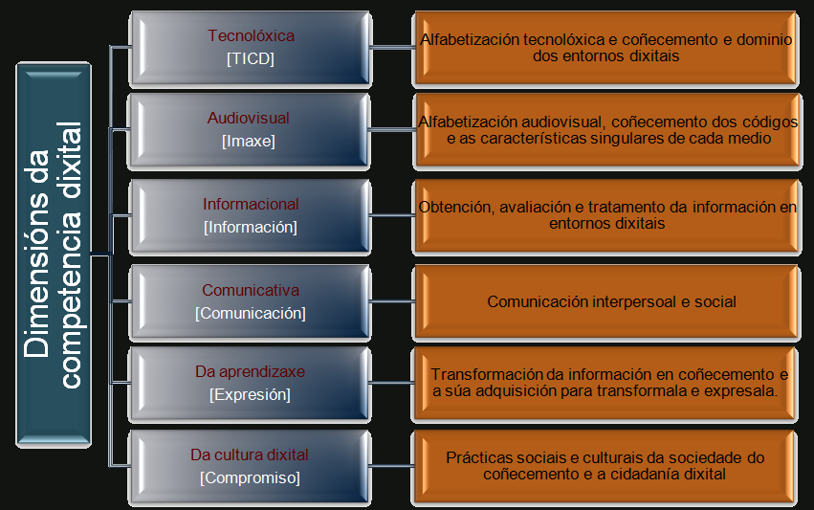

competencia dixital
coas tic no medio
un universo por descubrir
escritorios
xoanca 2016

Slide 4

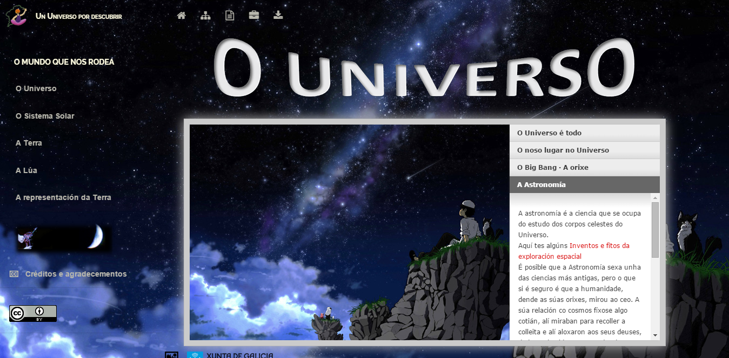
competencia dixital
coas tic no medio
un universo por descubrir
escritorios
xoanca 2016

Slide 5



Os escritorios virtuais son ferramentas que nos permiten acceder a un mesmo escritorio desde diferentes dispositivos.
Permiten incluír aplicacións e servizos da Web 2.0, de maneira que aquelas aplicacións que utilicemos máis a miúdo estarán sempre accesibles.
Facilitan a elaboración e deseño de Contornas Persoais de Aprendizaxe ou PLE
competencia dixital
coas tic no medio
un universo por descubrir
escritorios
xoanca 2016

Slide 6
competencia dixital
coas tic no medio
un universo por descubrir
escritorios
xoanca 2016

Slide 7
competencia dixital
coas tic no medio
un universo por descubrir
escritorios
xoanca 2016

